Slide 1
网站用户体验审计报告
EY Onboarding AI - 全维度体验走查与优化建议
EY
审计日期：2026 年 06 月 24 日
技术栈：React 18 + TypeScript + Ant Design 5 + Vite 5
评估范围：国际化 / 可访问性 / 响应式设计 / 交互反馈 / 信息架构 / 微文案

Slide 2
执行摘要
整体体验评分
4.5 / 10
存在多处用户可见的 Bug
问题统计
严重问题 5 个
中等问题 7 个
轻微问题 5 个
合计发现 17 个
主要短板（本次新发现）
i18n 密钥泄漏到 UI：用户直接看到原始键名
日期字段渲染缺陷：历史列表显示 undefined
移动端可用性缺失：操作按钮触摸设备不可见
登录安全顾虑：演示账号密码预填在表单中
国际化不完整：欢迎页横幅硬编码中文
Tour 阻断交互：无 Escape 退出、无焦点陷阱
无 Shift+Enter 多行输入支持
主要优势
视觉设计精致，EY 品牌蓝贯穿全局
主题切换流畅，深浅色模式适配完整
i18n 基础设施完备（zh/en 双语言）
SSE 流式消息体验流畅
新手指引 Tour 已实现多步交互
历史搜索/时间筛选功能已就绪

Slide 3
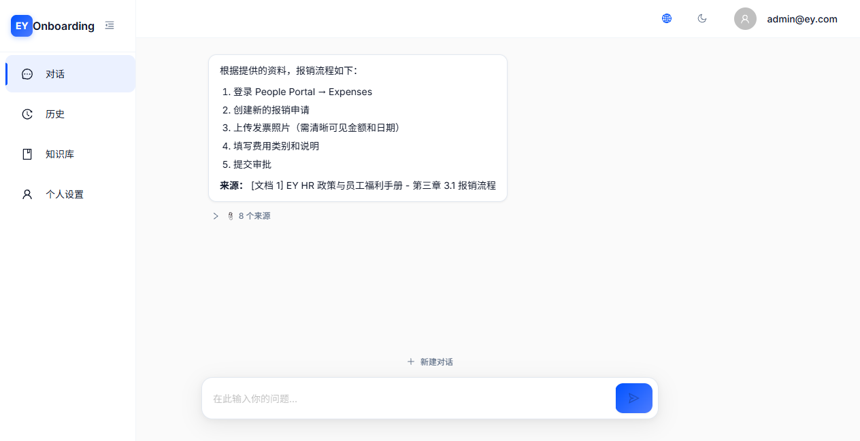
关键问题 - i18n 密钥泄漏到用户界面
严重
问题 1：复制按钮显示 copy_message 原始键名
现象：消息气泡的复制按钮显示字面量 "copy_message" 而非 "复制消息"
根因：MessageBubble 使用 useTranslation('chat')，但 key 定义在 common.json
影响：用户看到技术性键名，破坏产品信任感
修复：将 key 迁移至 chat.json 或改为 useTranslation('common')
问题 2：输入框显示 chat_input_label 原始键名
现象：ChatPage 输入框的可访问性标签泄漏为可见文本
根因：chat_input_label 定义在 common.json，ChatPage 使用 chat namespace
影响：屏幕阅读器标签泄漏到可视界面
修复：统一命名空间引用或迁移键值
改进建议
建立 i18n 命名空间规范：每个组件明确声明 namespace
添加 CI 检查：构建时扫描 t() 调用，验证键存在
启用 i18next missingKeyHandler，开发模式报警
新增 UI 文本同步添加到 zh + en 两个 locale 文件

Slide 4
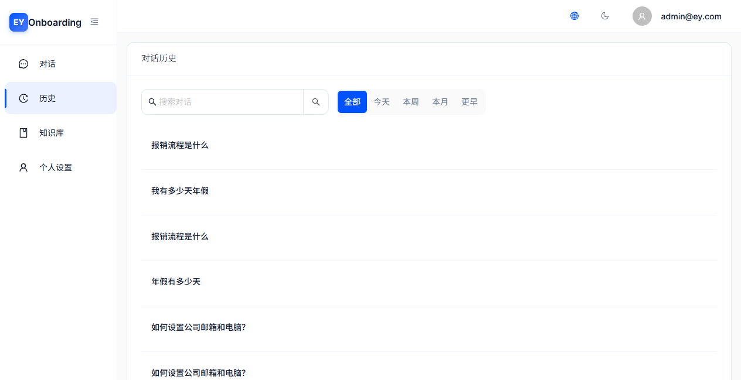
关键问题 - 数据渲染缺陷
严重
问题 3：历史列表每项标题后显示 ", undefined"
现象：每个会话标题后都带有 ", undefined" 后缀
根因：session.updatedAt 为空时直接渲染 undefined
影响：30+ 会话时视觉污染严重
修复：session.updatedAt ? formatDate(session.updatedAt) : '未知时间'
问题 4：品牌名显示 "EYOnboarding" 无空格
现象：Logo 与 "Onboarding" 之间无间距，连成 "EYOnboarding"
根因：Logo 容器与 h2 之间无 gap 或 margin
影响：品牌标识不完整
修复：为 h2 添加 marginLeft 或使用 flex gap
改进建议
所有日期/时间渲染前必须格式化（Intl.DateTimeFormat）
品牌标识组件独立封装为 BrandLogo 确保间距
对可能为 null 的字段添加默认值或条件渲染
TypeScript 接口中将 updatedAt 标记为可选

Slide 5
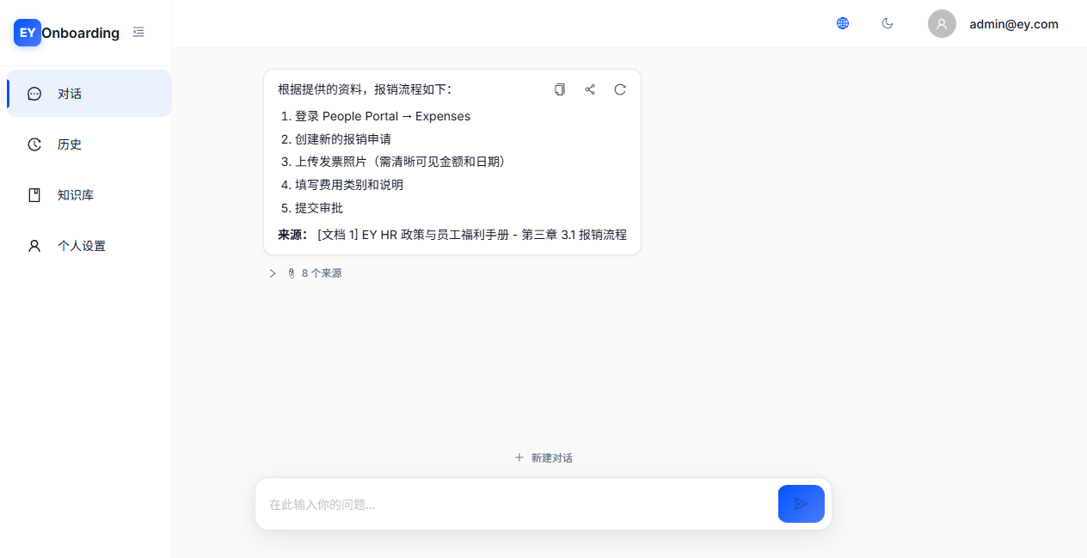
关键问题 - 触摸设备操作按钮不可见
严重
问题 5：操作按钮在触摸设备上永远不可见
现象：按钮使用 CSS opacity: 0 + :hover 显隐控制
触摸设备无 hover 状态 -> 按钮永远不可见
影响分析：
移动端用户完全无法看到操作按钮（零可见性）
iPad 等平板用户占比不低，体验受损面大
与桌面端体验严重不一致
违反 WCAG 2.1 Pointer Gestures 和 Target Size 准则
改进方案
方案A（推荐）：触摸设备按钮始终可见
@media (hover: none) { .msg-btn { opacity: 1 !important; } }
方案B：长按消息气泡弹出操作菜单（类似微信）
方案C：右上角固定可见的更多按钮

Slide 6
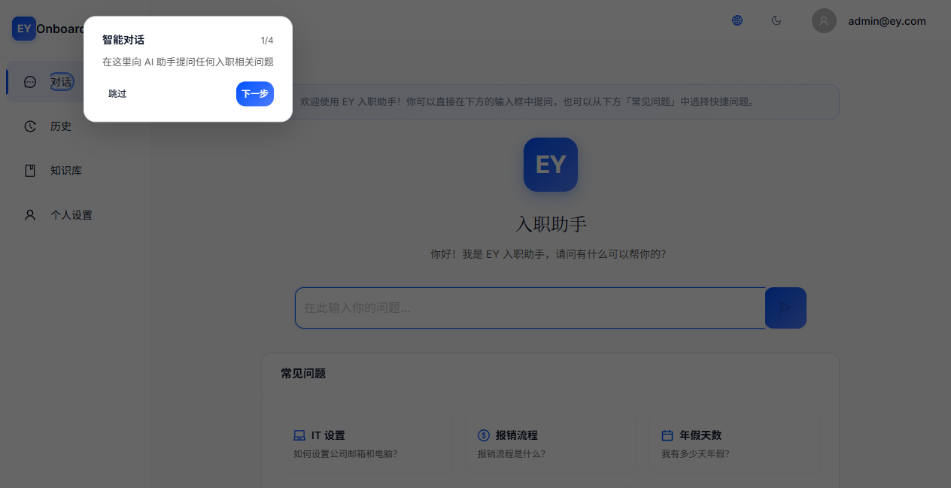
中等问题 - 导航与安全
中等
问题 6：侧边栏仅显示 Onboarding
完整名称是 EY Onboarding AI，但侧边栏仅显示 Onboarding，品牌不完整
修复：改为 t('app_name') 或 EY Onboarding AI
问题 7：登录表单预填演示密码
email 和 password 均已预填，任何打开登录页的人都能直接进入系统
修复：移除密码预填，改为独立提示卡片
问题 8：Tour 阻断所有页面交互
首次登录 Modal 不可关闭，Tour 遮罩层无 Escape 退出、无焦点陷阱
修复：添加 closable、Escape 监听、aria-modal=true
综合改进建议
侧边栏品牌名补全：Onboarding -> EY Onboarding AI
登录表单：移除密码预填，改为 Alert 提示卡片
Tour 交互优化：
- Modal 添加 closable 和右上角 X 按钮
- Tour 遮罩层监听 Escape 键跳过引导
- 使用 focus-trap 实现焦点陷阱
- 添加始终可见的跳过按钮

Slide 7
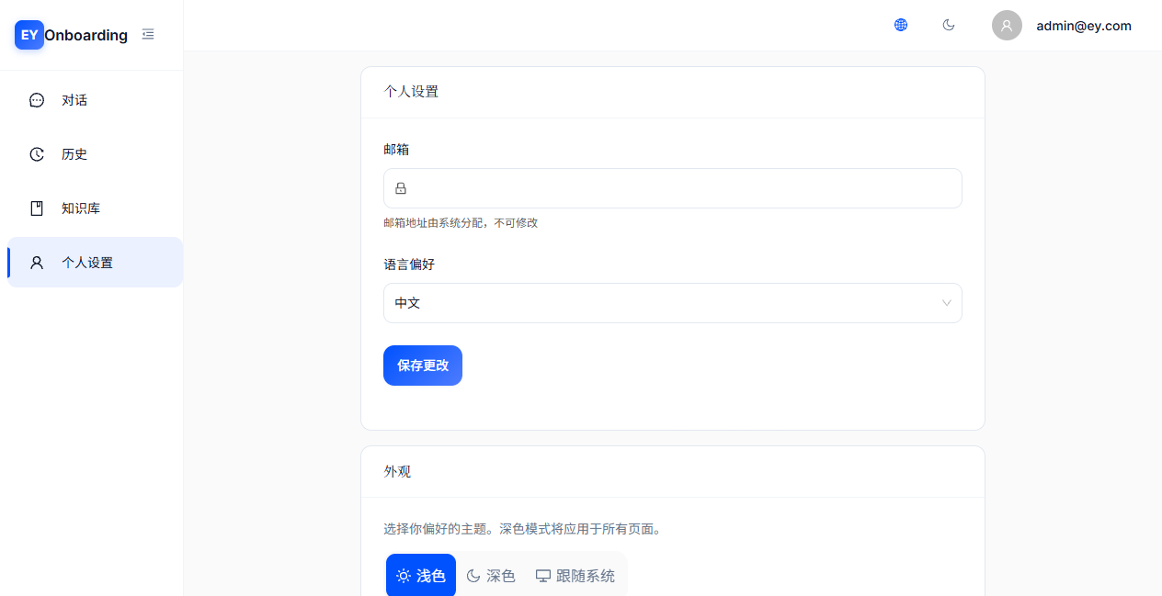
中等问题 - 列表与主题一致性
中等
问题 9：历史列表无日期分组
现象：30+ 会话平铺排列，无 今天/昨天/本周 分组标题
影响：
用户需逐条滚动查找目标会话
时间筛选按钮存在但列表不分组，功能价值打折
缺少最近使用的视觉层次
修复：按日期分组渲染，参考 ChatGPT 的日期分组交互
问题 10：两个主题切换控制行为不一致
现象：
Header 中：点击按钮即时切换 light/dark
Profile 页：Segmented 即时切换但旁边有保存按钮
影响：用户困惑 - 到底要不要点保存？
修复 A：移除 Profile 页主题切换（推荐）
修复 B：两者统一为即时生效
改进方案
历史列表日期分组：
按 updatedAt 分组为 Today / This Week / Earlier
使用 List.Group 或自定义分组标题
每组显示会话数量（如 今天 3 条对话）
主题切换统一化：
保留 Header 即时切换（最佳位置）
Profile 页移除主题切换或改为只读显示

Slide 8
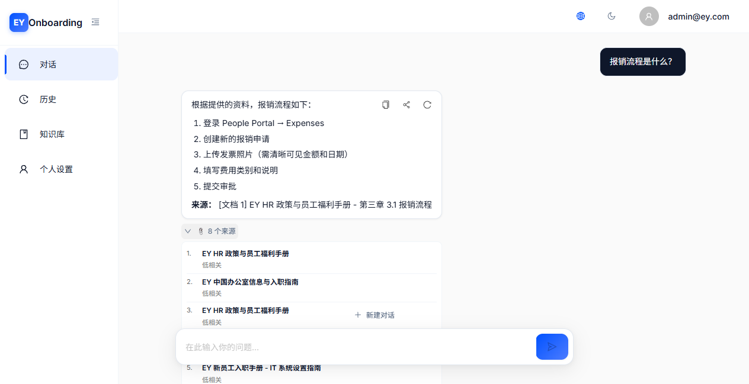
中等问题 - 输入与导航体验
中等
问题 11：不支持 Shift+Enter 多行输入
现象：Enter 直接发送，无 Shift+Enter 换行支持
影响：无法粘贴代码或多段落，不符合 ChatGPT/微信/Slack 惯例
修复：onKeyDown 替换 onPressEnter，Input 改为 TextArea
问题 12：用户头像下拉菜单仅含退出登录
现象：userMenu 只有 logout，无个人资料入口
影响：查看个人资料需通过侧边栏，路径过长
修复：增加 profile 菜单项 + Divider 分隔
改进方案
多行输入实现：
Input 替换为 TextArea，autoSize minRows=1 maxRows=4
onKeyDown 处理：Enter 发送，Shift+Enter 换行
输入框下方添加提示：按 Enter 发送，Shift+Enter 换行
头像菜单增强：
增加 profile 菜单项，放在 logout 上方
用 Divider 分隔设置项和操作项

Slide 9
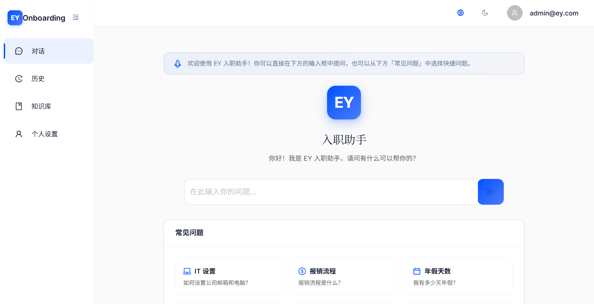
轻微问题 - 国际化与交互细节
轻微
问题 13：WelcomeScreen 提示硬编码中文
欢迎横幅未使用 t() 函数，英文模式仍显示中文
修复：添加 welcome_tip 翻译键
问题 14：无滚动回底按钮
AI 流式输出期间，用户上滚后无新消息提示
修复：IntersectionObserver 检测底部
问题 15：历史搜索无防抖
每次击键触发过滤计算，性能浪费
修复：useDebounce 延迟 300ms
改进方案
国际化完整性：
审查所有硬编码中文字符串，替换为 t()
新增翻译键同步到 zh + en 两个文件
滚动回底实现：
IntersectionObserver 观察底部 sentinel
不在底部时显示浮动按钮 + 未读计数
搜索防抖实现：
useDebounce hook 延迟 300ms
useMemo 依赖从 searchQuery 改为 debouncedQuery

Slide 10

轻微问题 - 输入反馈与可访问性
轻微
问题 16：maxLength=4000 但无字符计数反馈
现象：粘贴超长文本时静默截断，无任何提示
影响：
用户误以为完整内容已提交
粘贴长文档时部分内容丢失且无感知
修复：右下角添加字符计数器 length/4000
问题 17：三级文本颜色对比度不满足 WCAG AA
现象：多处使用 #8C8C8C，对白色背景对比度约 3.13:1
WCAG AA 要求正文对比度 >= 4.5:1，当前不达标
影响：视力障碍用户和强光环境下可读性差
修复：将 tertiary text 提升至 #595959（对比度 7.0:1）
改进方案
字符计数器实现：
输入框下方添加 length/4000 显示
>3500 时橙色，=4000 时红色
截断时显示 Toast 提示
颜色对比度修复：
globals.css 重定义 tertiary: #595959
辅助文本可接受 3:1，但确保字号 >= 14px
使用 lighthouse 或 axe DevTools 自动化检测

Slide 11
优化路线图
立即可做（1-3天）
[OK] 修复 i18n 命名空间错位
[OK] 修复历史标题 undefined
[OK] 修复 EYOnboarding 连写
[OK] 触摸设备按钮始终可见
[OK] 移除登录密码预填
[OK] WelcomeScreen 提示国际化
[OK] 输入框添加字符计数器
短期规划（1-2周）
[ ] 历史列表日期分组
[ ] Tour 交互优化
[ ] Shift+Enter 多行输入
[ ] 头像菜单添加个人资料
[ ] 历史搜索添加 debounce
[ ] 统一主题切换行为
[ ] 颜色对比度修复
长期考虑（1个月+）
[ ] 流式输出滚动回底按钮
[ ] 侧边栏品牌名补全
[ ] i18n CI 检查集成
[ ] 移动端长按操作菜单
[ ] 多语言内容自动检测
[ ] 离线模式支持
[ ] 语音输入支持
预期改善效果
完成立即可做后：i18n 泄漏完全修复，登录安全提升，评分 4.5 -> 6.5
完成全部优化后：移动端可用性从零到可用，评分 6.5 -> 8.0+

Slide 12
附录
测试环境
浏览器：Chrome/Edge 最新版本
语言模式：中文 zh-CN + 英文 en
主题模式：浅色 + 深色均已验证
设备：桌面端 >=1024px
平板 768-1024px
分辨率：1920x1080, 1440x900
技术栈
前端：React 18 + TypeScript + Vite 5
UI 框架：Ant Design 5
状态管理：Zustand
国际化：react-i18next
路由：React Router v6
通信：SSE 流式消息传输
评估方法
启发式评估 Heuristic Evaluation
端到端用户旅程走查
代码审查定位根因
覆盖 7 个维度：
国际化 / 可访问性 / 响应式
交互反馈 / 信息架构 / 安全性 / 微文案
问题根因汇总
i18n 命名空间不一致（3个问题同源）- common.json 的键被 chat namespace 引用
缺少可选链/默认值处理（2个问题同源）- session.updatedAt 和品牌间距
纯 CSS hover 依赖（1个问题）- 移动端零可见性
安全实践缺失（1个问题）- 登录密码预填
交互设计遗漏（4个问题）- Tour 阻断/多行输入/日期分组/字符反馈
性能优化缺失（1个问题）- 搜索无防抖
视觉/可访问性（2个问题）- 颜色对比度/滚动回底
用户菜单不完整（1个问题）- 缺少个人资料入口

